Slide 1
Reflexión.

Slide 2
Como reflexión personal sobre el proyecto, puedo decir que es un tema que no debemos dejar de lado ya que logramos secuencias de trabajos que contienen un hilo conductor muy importante para nuestros alumnos.
Logrando una mayor motivación de los mismos en el trabajo, aunque tengan diversas fases, que se logran a través de trabajos de clases y en sus hogares.
Por otra parte me resulto muy interesante y motivador, y está claro que el próximo año voy a volver implementar proyectos que atrapen la atención de los jóvenes para así lograr, que se sientan entusiasmados por superar los desafíos que se plantean en cada proyecto, logrando así un aporte muy valioso como docente.

Slide 3
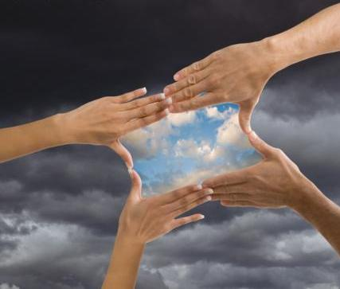
CLARIDAD

Slide 4
DESAFIOS

Slide 5
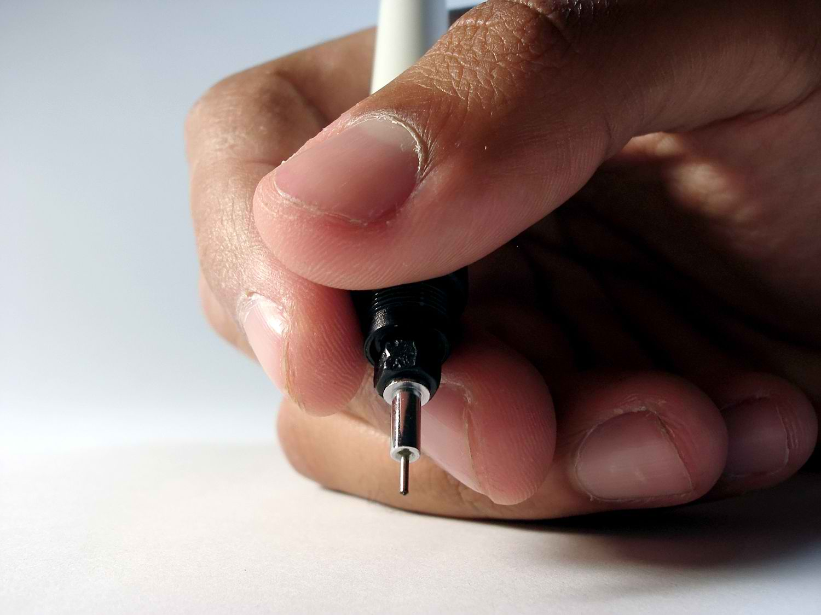
LINEAMINETO

Slide 6
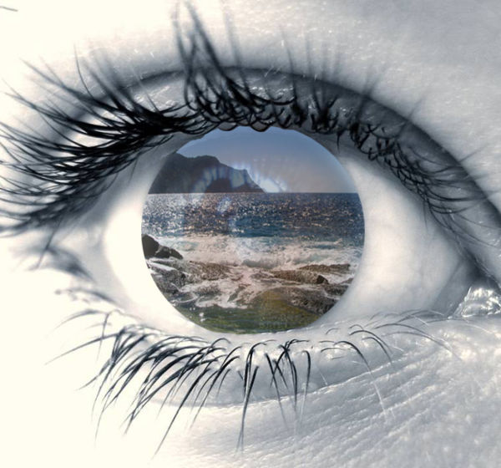
VISIÓN FUTURA

Slide 7
LOGROS

Slide 8
En cuanto a los logros que obtuve y obtuvieron mis alumnos fueron muy importantes y satisfactor para el docente, uno de los más significativos que causó este proyecto, fue unir al grupo ya que existía tres subgrupos muy marcados en el aula, no se llevaban mal, pero coexistía cierto distanciamiento. El trabajar en equipos en la construcción de las avionetas llevo a que se relacionaran y todos se ayudaran, se mezclaron entre dichos sub grupos logrando un muy buen clima de trabajo.
Otro logro muy importante como mencione antes fue, el trabajo en equipo donde todos trabajaban en la realización de algo, ya sea pintando, o cortando las alas, entre otras cosas del armado.
Y por ultimo, que también fue fundamental para mí, fue lograr que trabajaran todos, tanto en clase como en sus hogares, esto se veía en la clase cuando se decían,” hoy vamos a tu casa para terminar el avión.” eso fue muy gratificante ya que todo nos quejamos que no trabajan en sus hogares pero en este caso fue todo lo contrario.

Slide 9
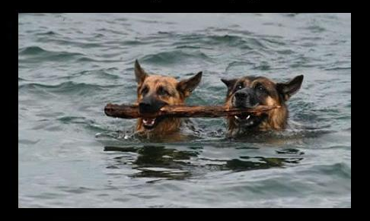
Trabajo en equipo

Slide 10
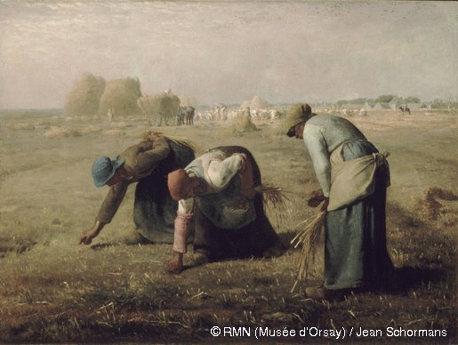
Responsabilidad

Slide 11
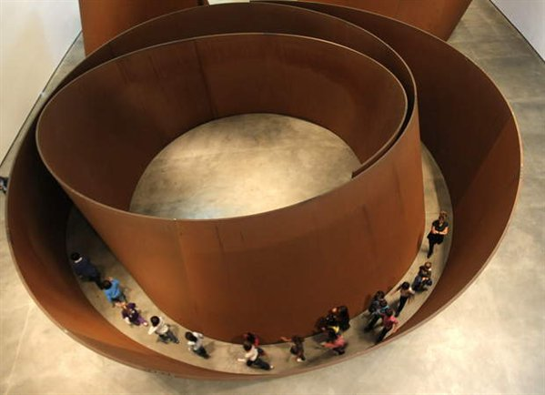
Esfuerzo

Slide 12
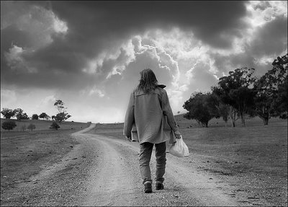
Experiencia

Slide 13
Desafío

Slide 14
El principal desafío que tenía era lograr que los alumnos trabajen y consigan el objetivo esperado, o sea poder armar el modelo de las avionetas con material reciclado. Lo importante se pudo lograr ya que todos cumplieron con el trabajo, algunos con más dedicación que otros, pero en fin se cumple el desafío que más temor sentía. Es decir llegaron con el modelo para el día que trabajarán fotomontaje con los mismos.

Slide 15
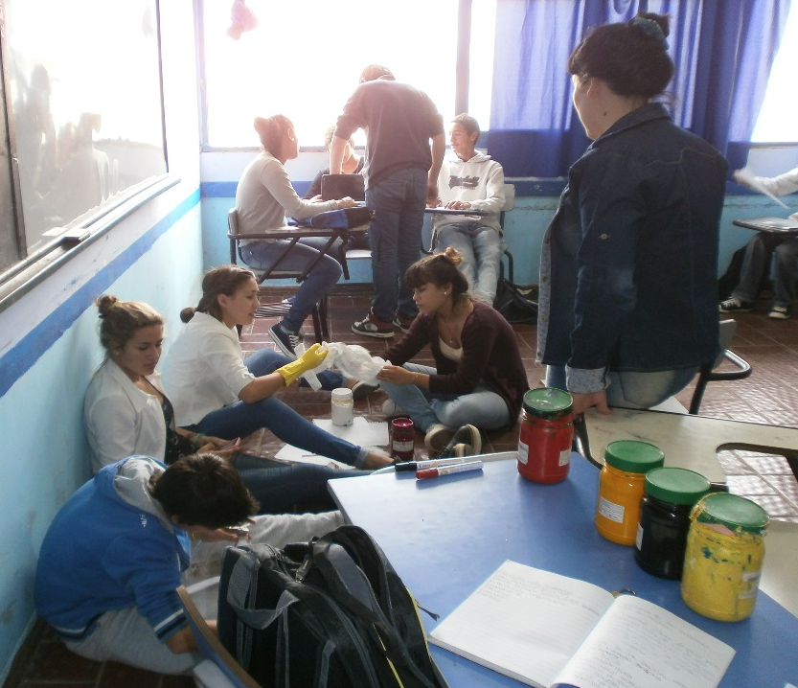
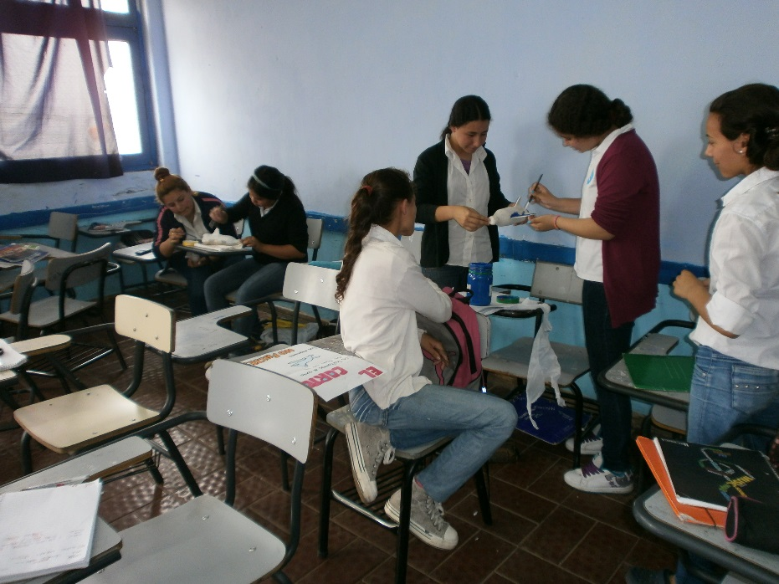
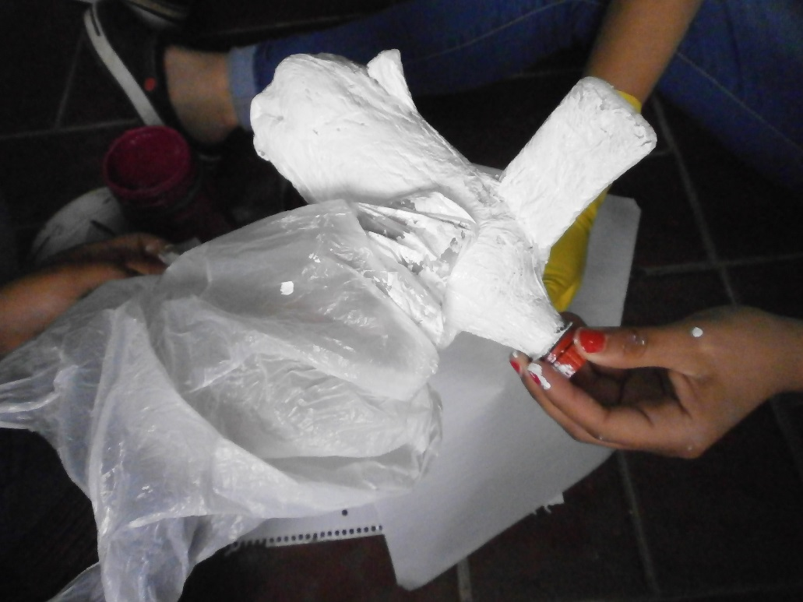
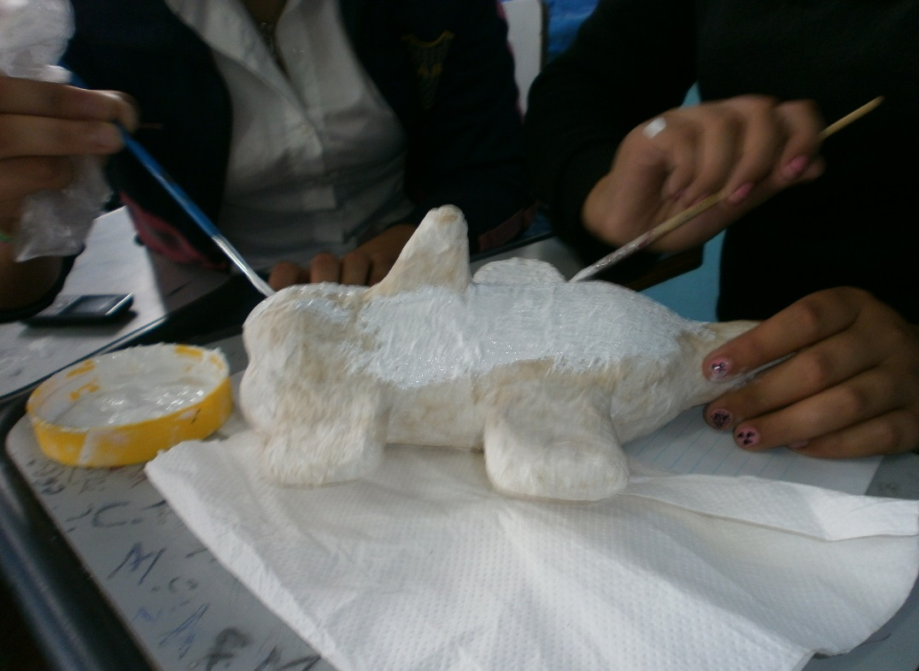

Slide 16
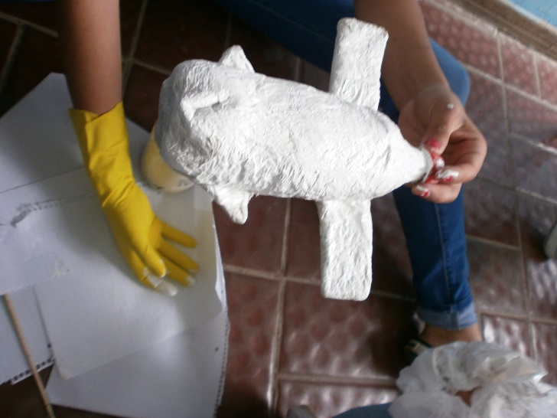
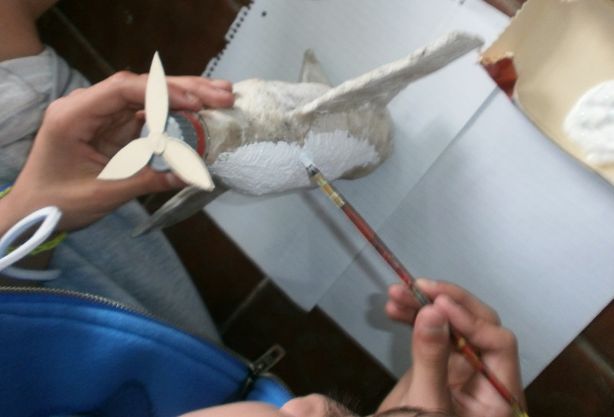
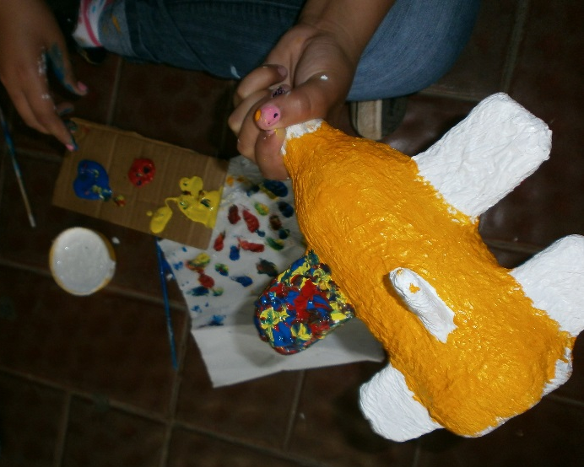
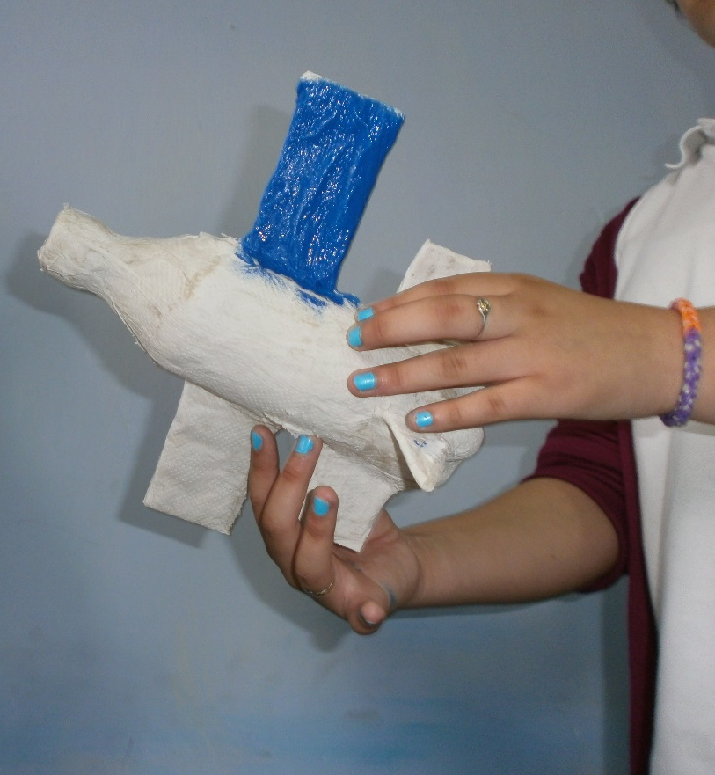
Esfuerzo

Slide 17
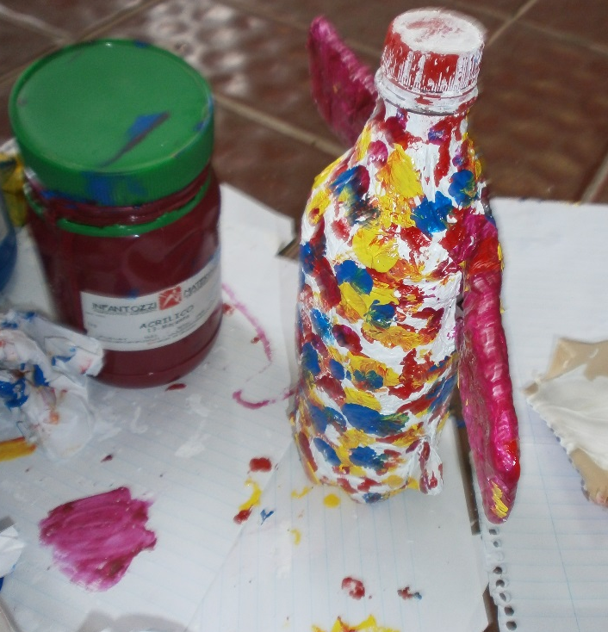
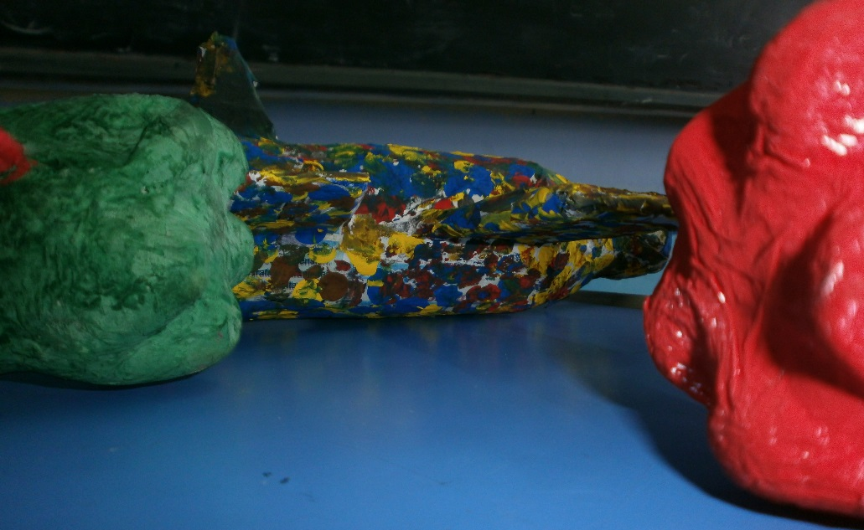

Slide 18
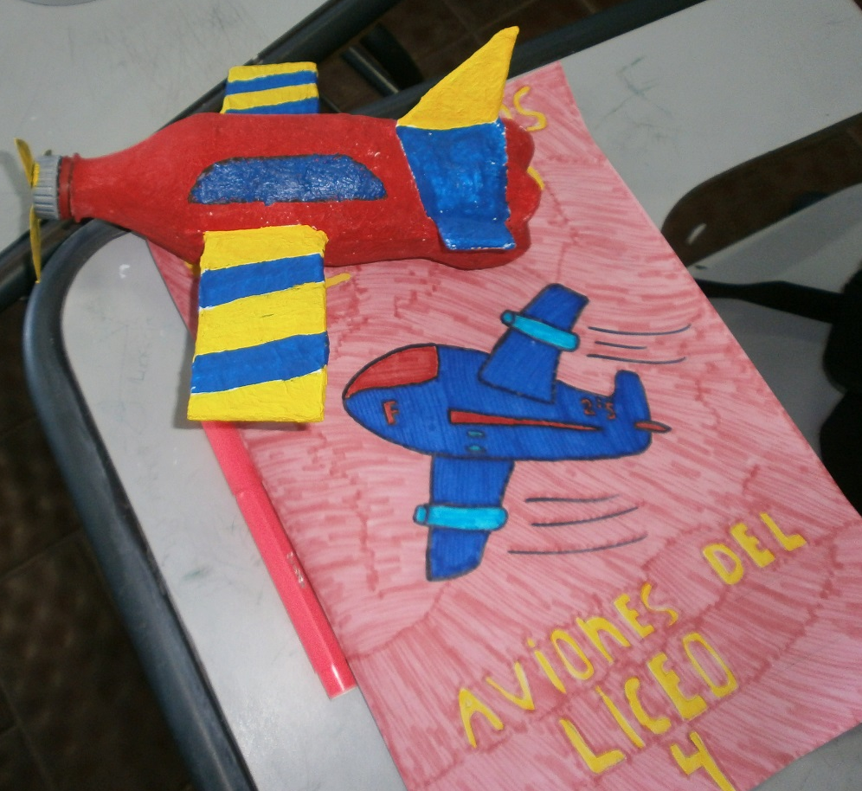
Esfuerzo

Slide 19
Fin.
Profesor : Miguel González.
Liceo nº 4, Horacio Quiroga, Salto.
Grupo: 2º 5

